Slide 1

Manual

Slide 2
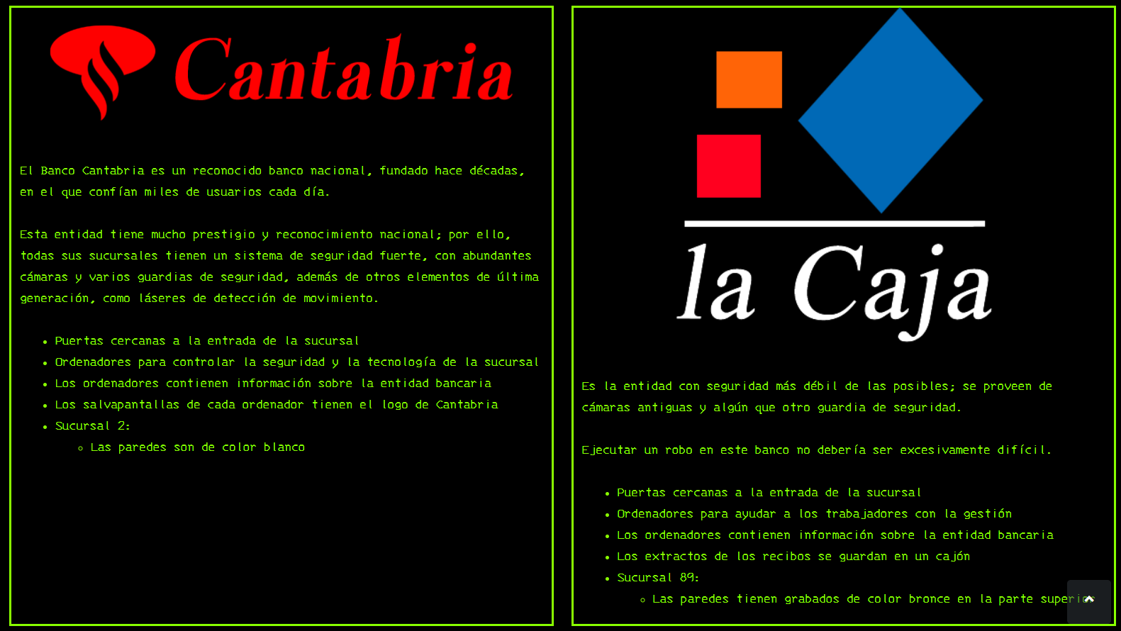
Información sobre las entidades bancarias
Sirve para detectar en que sucursal se encuentra el jugador

Slide 3
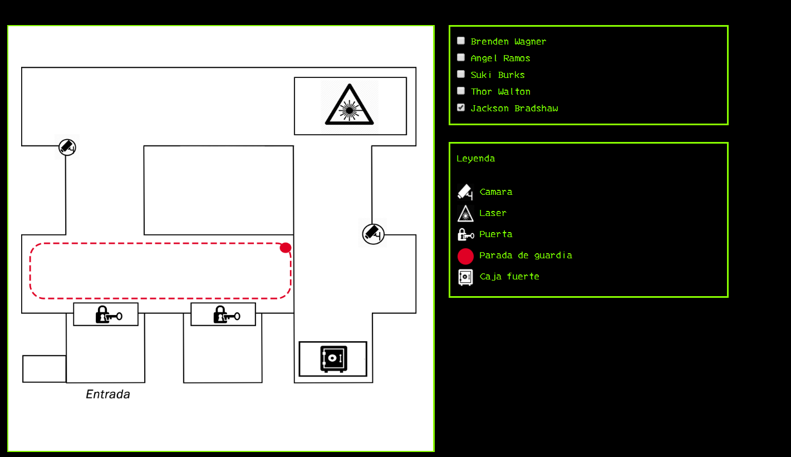
Sucursales
Conocer la localización de los elementos del mapa.
Conocer las rutas de los guardias.

Slide 4
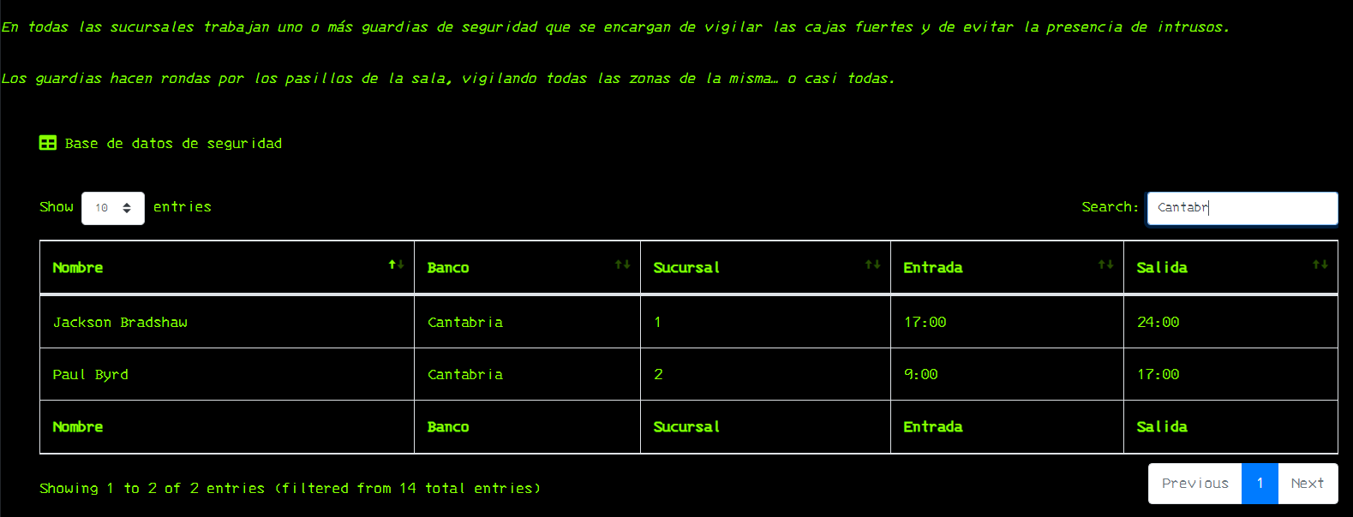
Guardias

Slide 5
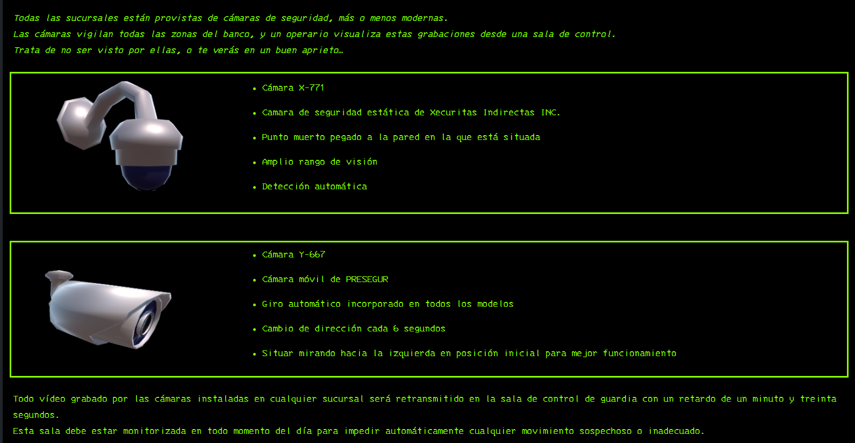
Cámaras

Slide 6
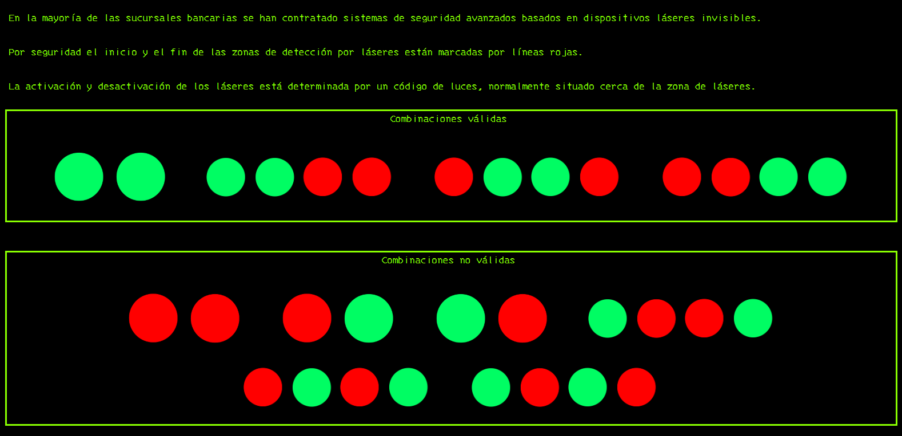
Láseres

Slide 7
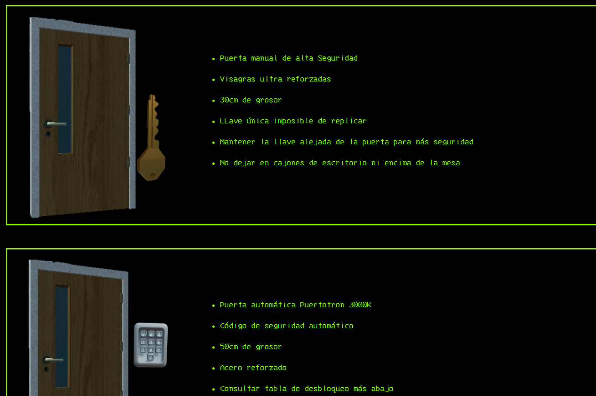
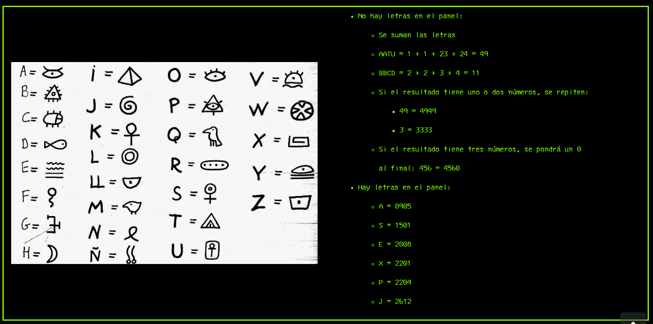
Puertas

Slide 8
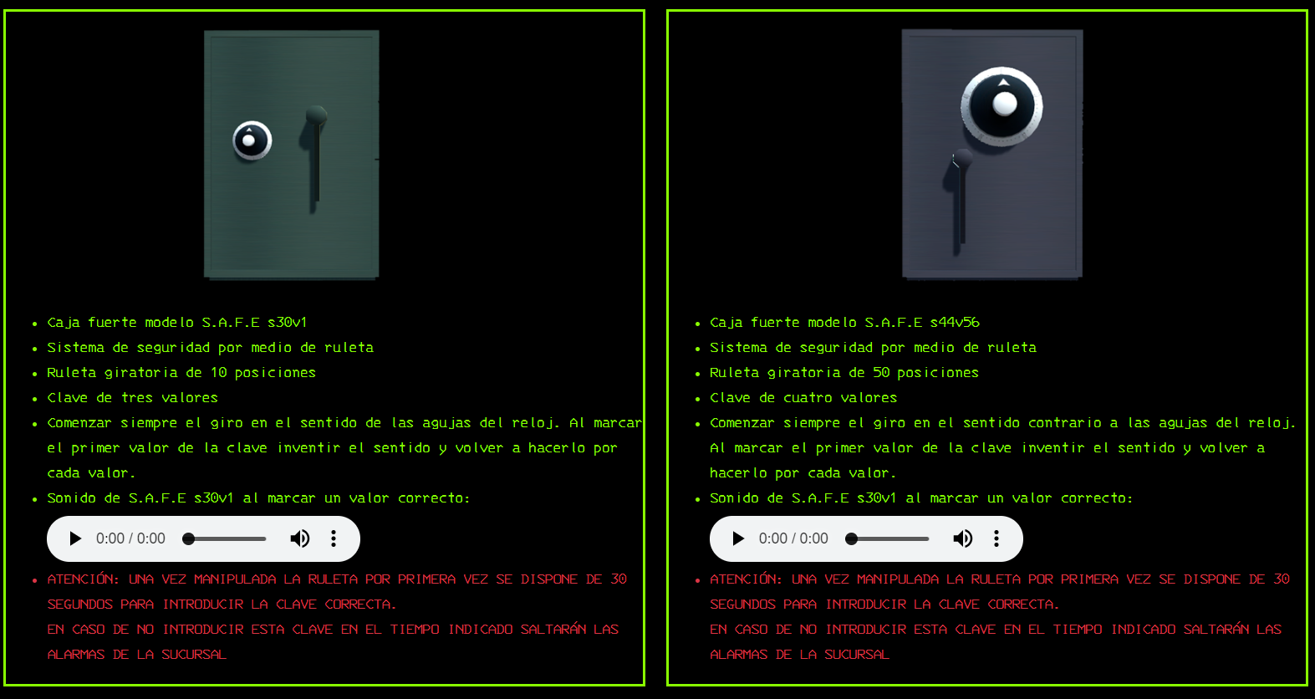
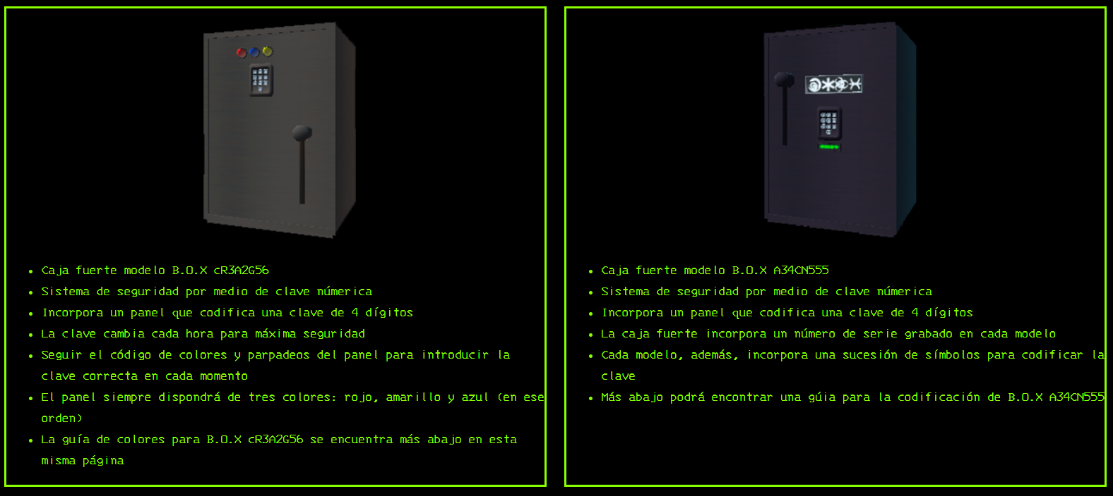
Cajas fuertes

Slide 9
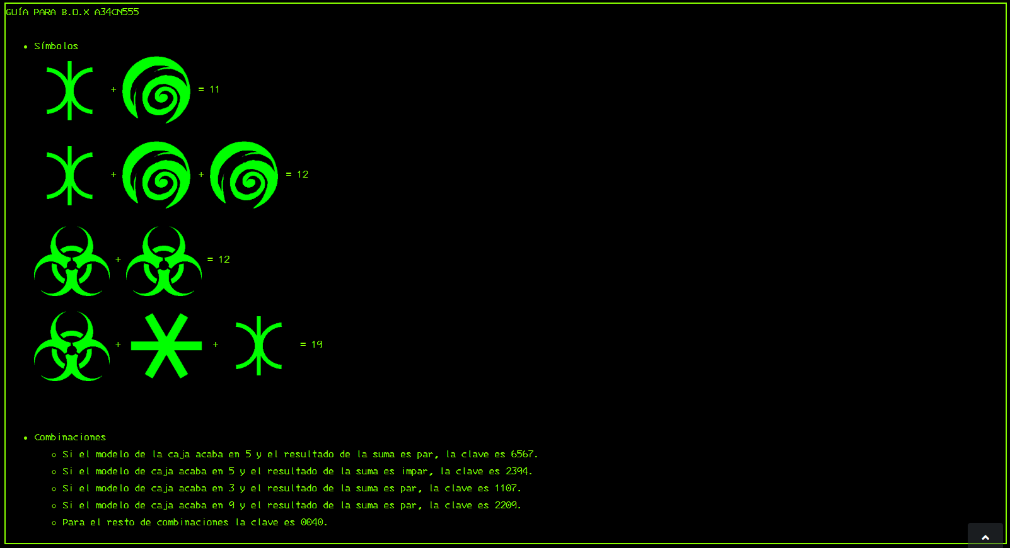
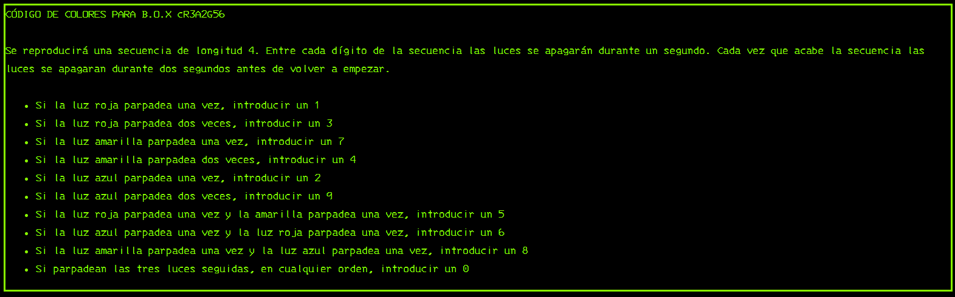
Cajas fuertes

